Slide 1
新幹線で 家庭円満計画
いってらっしゃいから、おかえりなさいまで。
チームRED
畔津 伸彦 岩田 圭佑 古賀 由美子 馬場 啓維 吉田 幸平 藤田 将史 前田 将伍

Slide 2
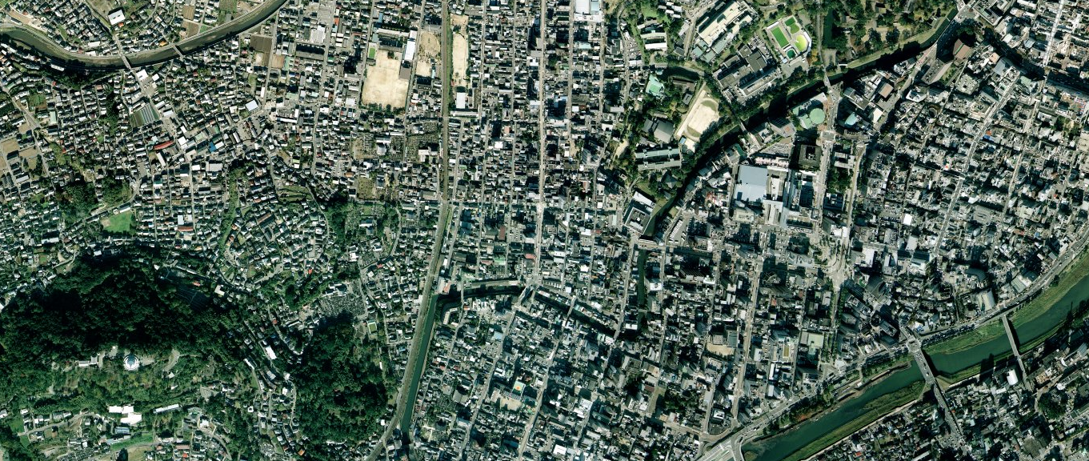
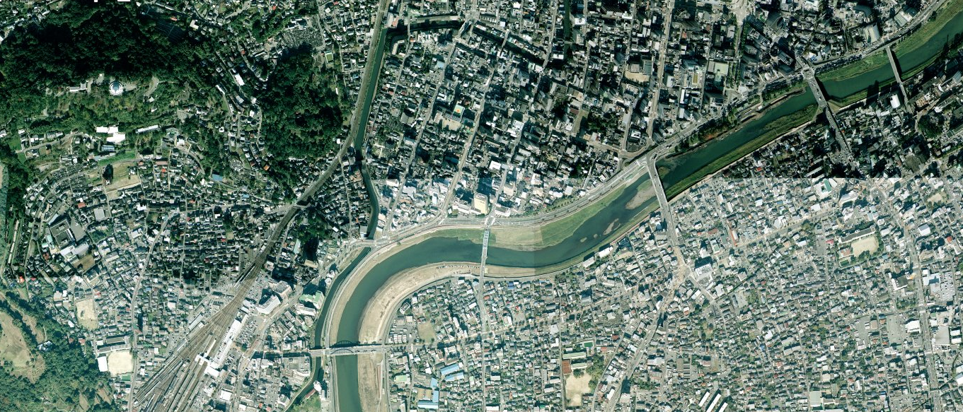
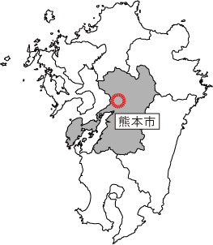
対象地：熊本城の城下町地区一帯
■新町地区
・町屋や石垣の残る町並み
・まちづくりの会による活動
・森や水などの資源
熊本城
■桜町地区
・熊本城や中心市街地
・坪井川沿いに並ぶ建築物
・まちづくりの会による活動
■古町地区
・お寺や歴史的建築物
・特徴的な街区
・まちづくりの会による活動
熊本駅

Slide 3
城下町の強み
城下町の弱み
■熊本城、石垣、町屋、坪井川などの歴史的な資産
■中心市街地に近く住みやすい
■駅都心間のまちづくり活動
■女性、ファミリーが多い
■マンション建設などによる歴史的町並みの破壊
■旧住民と新規住民との交流が少ない
■まちづくり活動を総合的に活かす政策がない
外的なチャンス
外的な脅威
■九州新幹線の開通による出入りの増加
■副都心の発展
■九州内からの移動時間の短縮
■通勤スタイルの変化
■不況
■九州新幹線開業による福岡への
ストロー現象
■政令指定都市移行によるサービスの多様化
城下町の往来が増える → 今ある「環境」を活かす
歴史的資産やマンションが多い→ 今ある「モノ」を活かす まちづくり活動が盛ん → 今ある「コト」を活かす

Slide 4
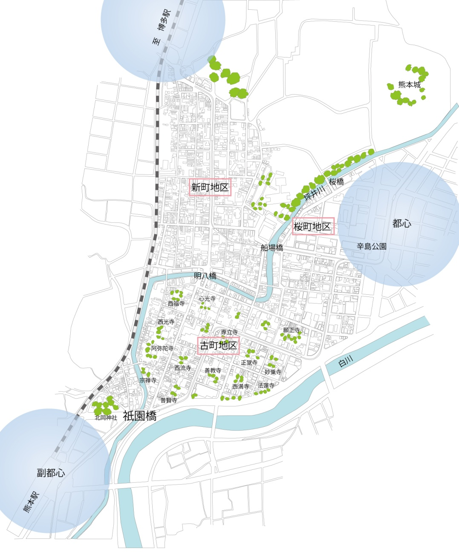
新幹線で家庭円満計画
計画のPoint
■新幹線の開通による、ビジネスマンの往来やファミリーの居住の増加。
■城下町地区の「モノ」や「コト」を活かした、ビジネスライフの演出。
■演出は、商売や趣味、まちづくり活動に取り組む住民や市民。
■魅力的な城下町の実現。
ビジネスファミリーにとって住みたい街となることで、職住一体化。家庭も円満。

Slide 5
新幹線で家庭円満計画
祇園橋周辺の重要性
■境界性
・福岡と熊本
・駅と都心
・副都心と城下町
・職と住
■多様な視点場
・北岡神社
・石塘
・熊本駅
・坪井川
■ビジネスマンと祇園橋
・駅から市街地までの移動の要
・ビジネスの合間の過ごし方
祇園橋周辺は、
これまでの通過点的な位置づけから、
生活の舞台になり得る場所である。

Slide 6
古町にモールを作ろう
計画の目玉その①
仕事と生活が別々
職住の一体化

Slide 7
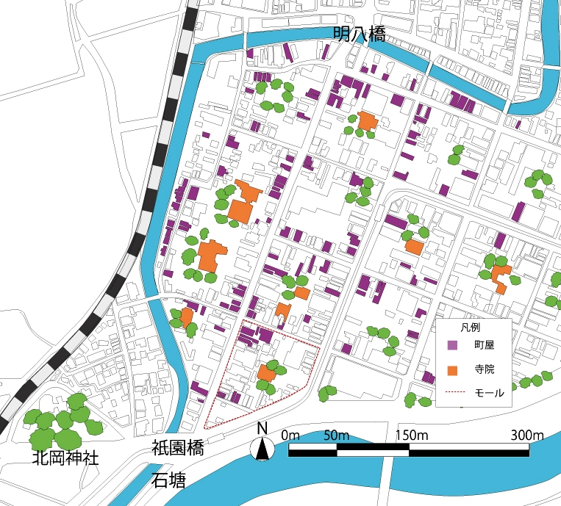
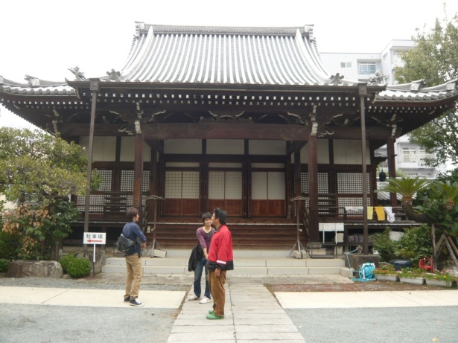
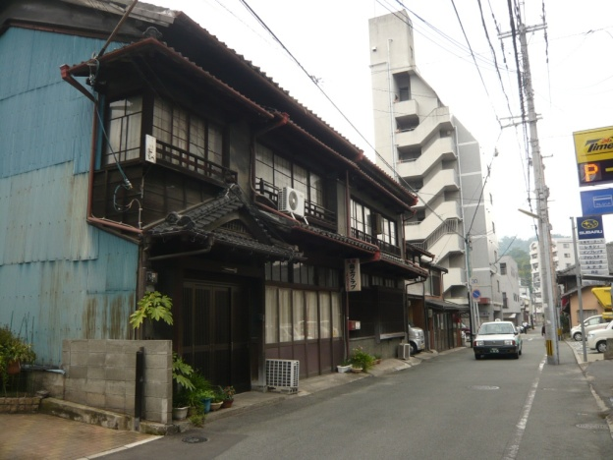
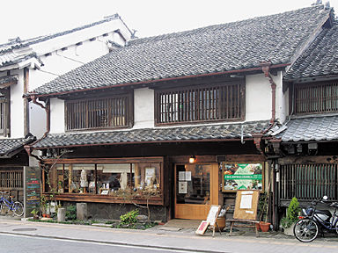
古町にモールを作ろう
計画の目玉その①
「モール」
▶様々なものやサービスが、
一か所で提供される
▶休憩スペースがある
▶買い物に関係なく利用できるトイレがある
OKEYAMACHI MALL
中唐人町 「ピュアリィ」

Slide 8
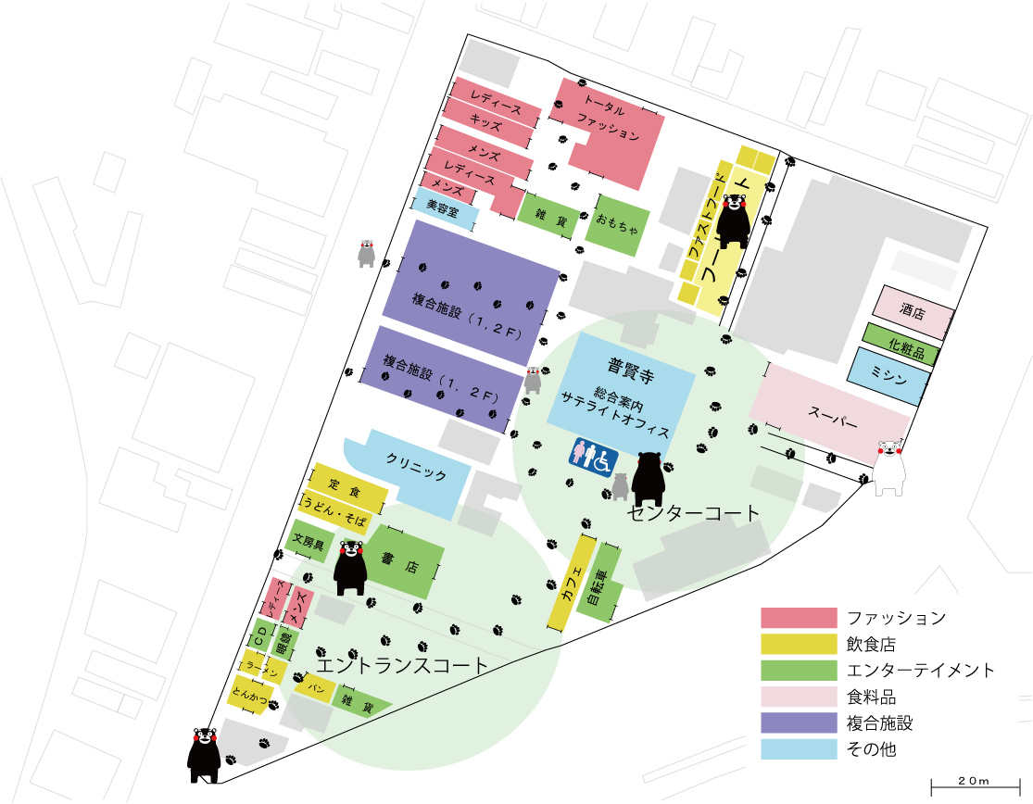
OKEYAMACHI MALL
１．空き町屋の活用
商売や趣味、プロの活動など幅広い利用。
２．お寺の多目的利用
ビジネスホテルや案内所、創作の場などのモールの中核機能。
３．マンション1階の活用
店舗や住民の交流スペースとなるような利用法
４．路地の活用
地域住民からプロ集団まで利用できる公共の場として活用

Slide 9
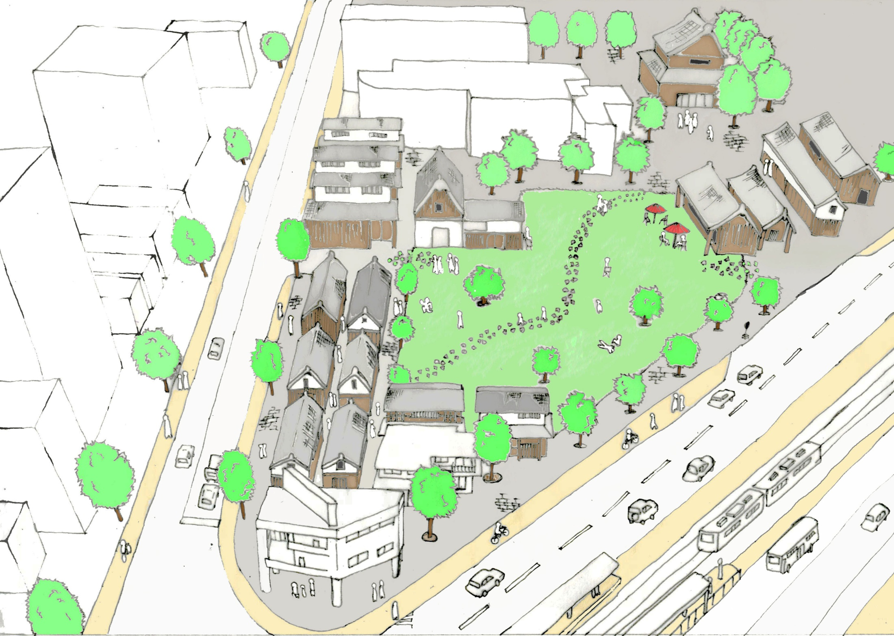
OKEYAMACHI MOLL イメージ

Slide 10
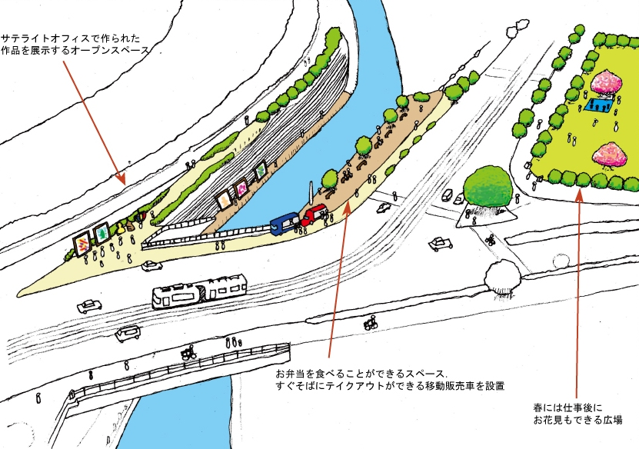
祇園橋副都心方面イメージ

Slide 11
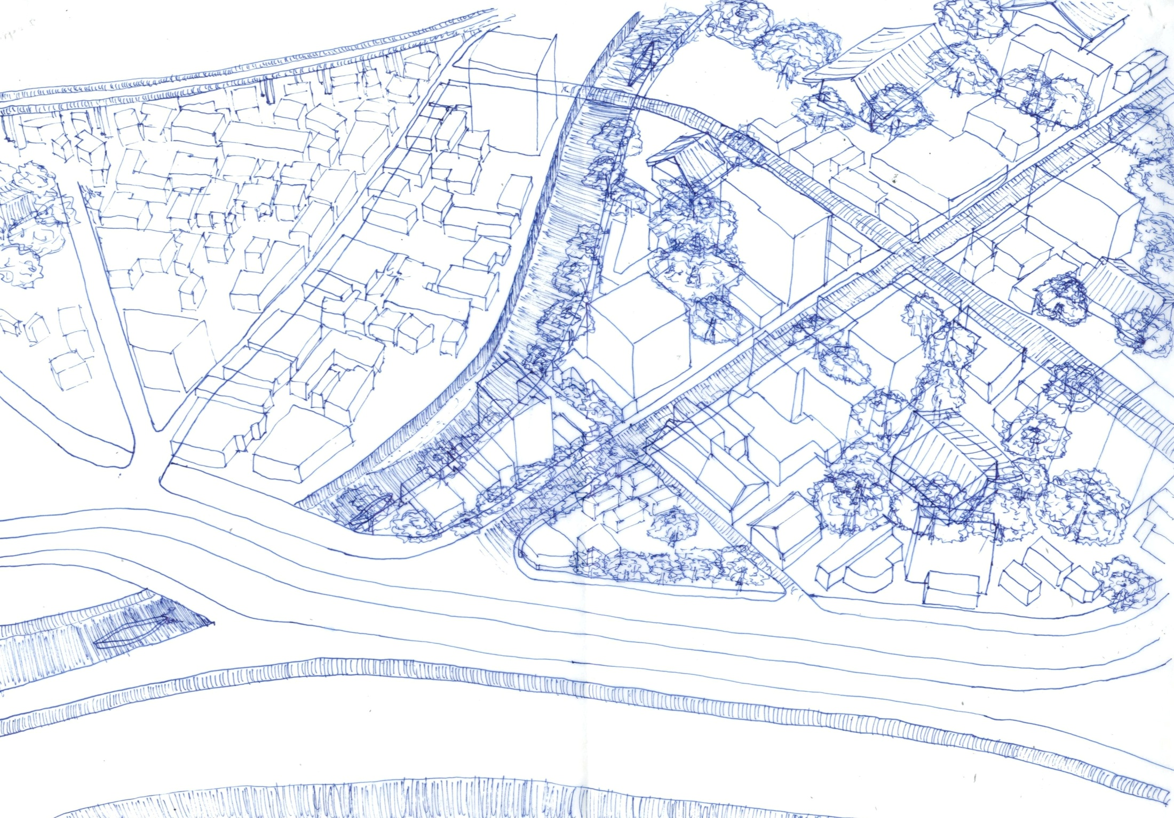
古町全体が「モール」
▸まちの歴史に触れることが出来る
▸まちづくりとリンクできる
▸趣味から商売まで幅広く扱う

Slide 12
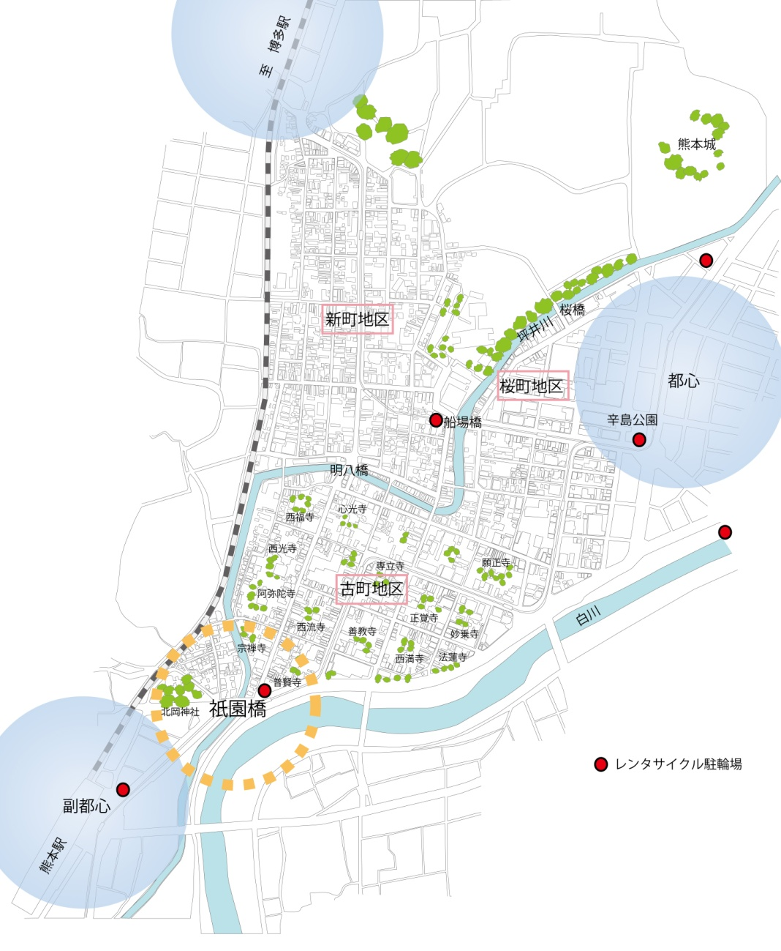
レンタサイクル
計画の目玉その②
「レンタサイクル」の機能
1.駅都心間の通勤をスムーズにする
2.自転車で古町・新町を回遊できる
3.ビジネスマンの健康増進にも一役
■駐輪場を設置
・熊本駅
・ショッピングモール
・船場橋電停
・辛島公園
・新代継橋周辺
・白川公園
・花畑別館裏

Slide 13
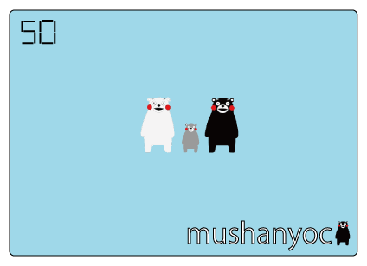
mushanyoca -むしゃんよか-
計画の目玉その③
Multi Sharing and Near Youthful Card
■レンタサイクルとの併用機能
・レンタサイクルにカードを設置
・自転車に乗ることでpointがたまる
・たまったpointはモールで使える
・家族でpointを共有できる
■家族で楽しみを共有する
・家族でpointをためる
・家族でpointを使う
→家庭円満へつながる
例えば…
・お父さんがレンタサイクルで貯めたポイントで、お母さんが夕食の材料をゲット
・ポイントを貯めたらモールからプレゼントが！
・くまモンにカードかざすとポイント100倍

Slide 15
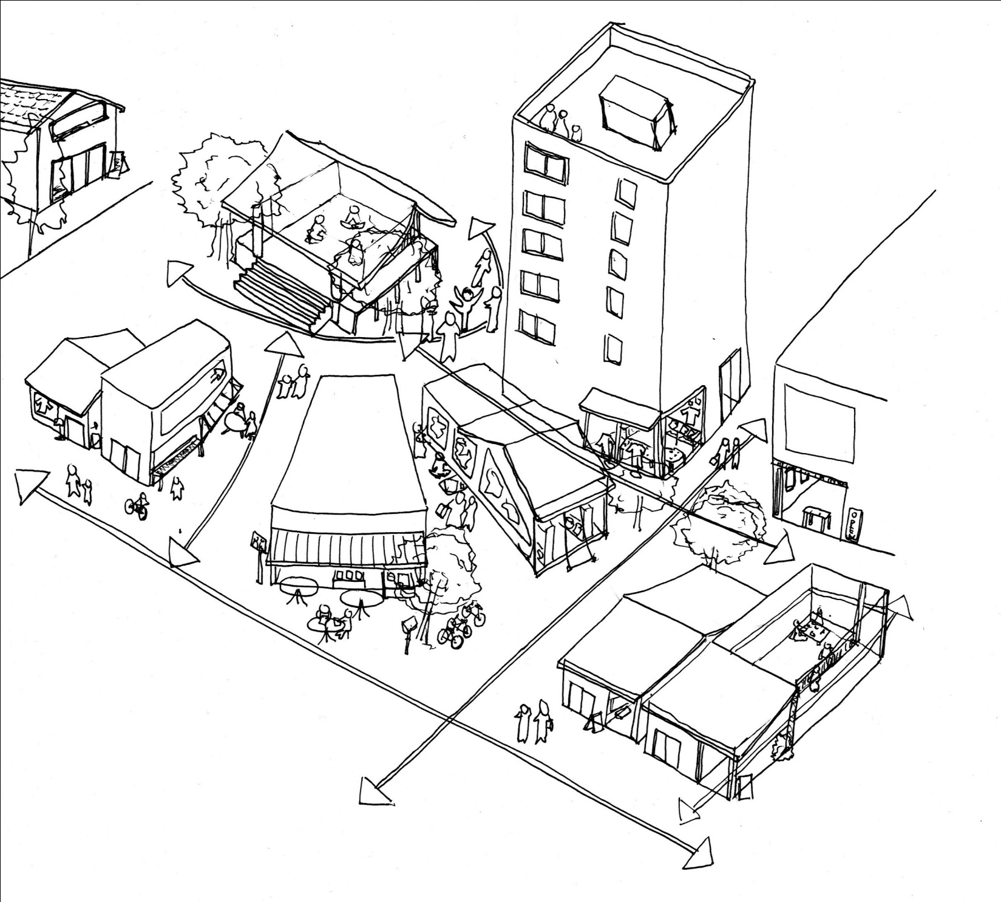
お寺を中心とした
オープンスペースの活用
旧住民・新規住民の連携
既存店舗と新規店舗の連携
様々な路地の活用による
回遊性の向上

Slide 16
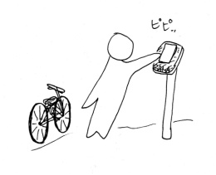
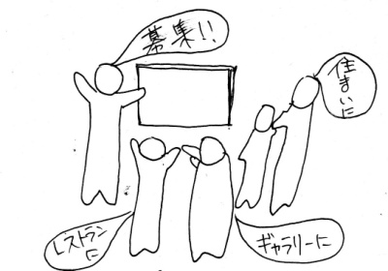
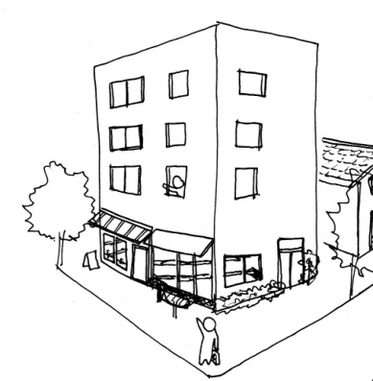
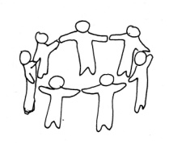
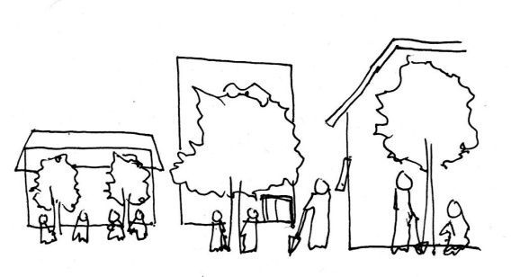
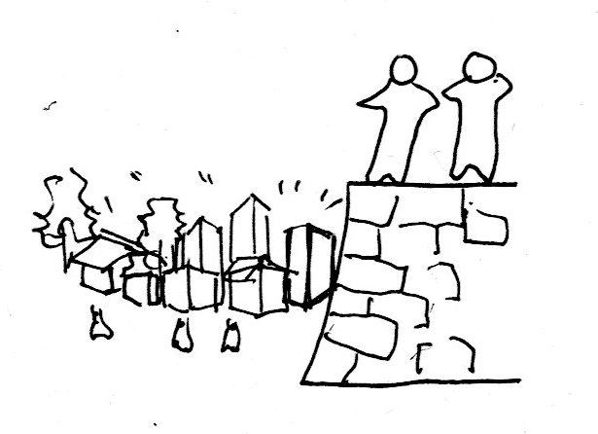
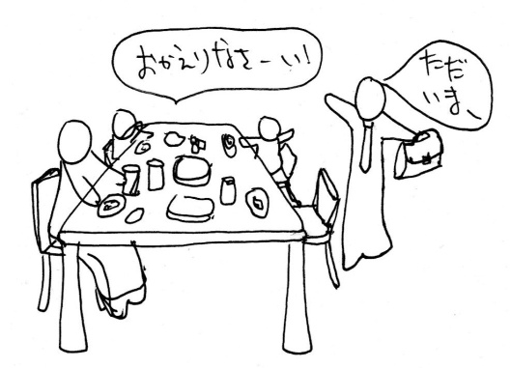
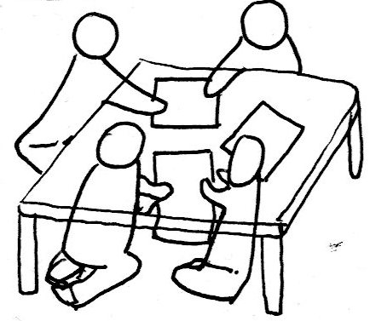
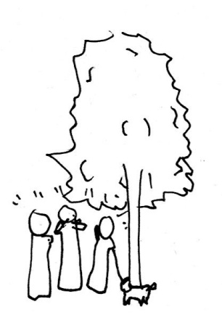
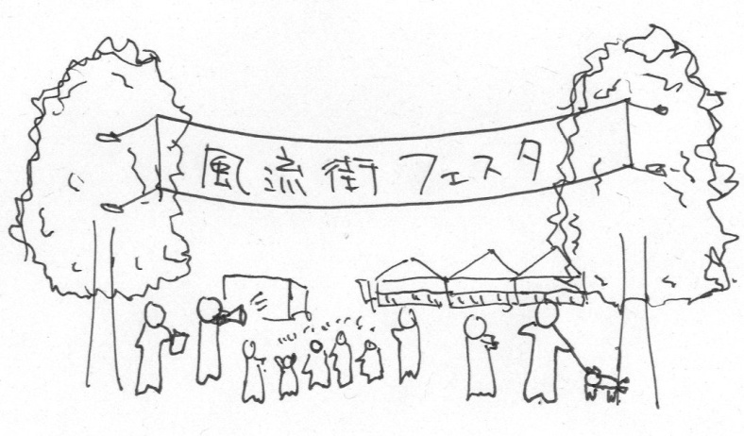
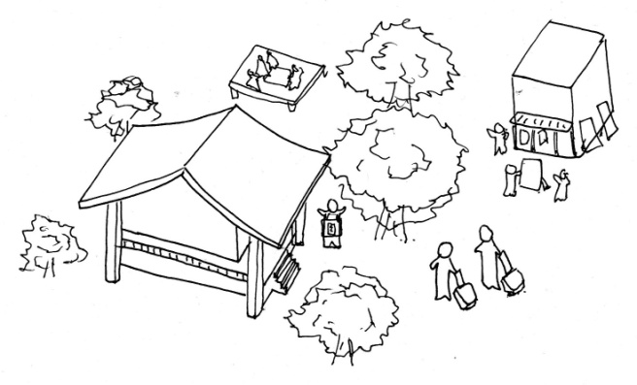
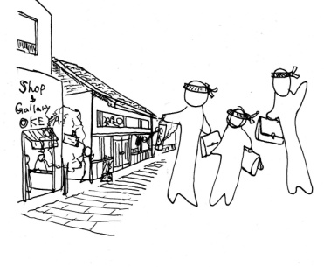
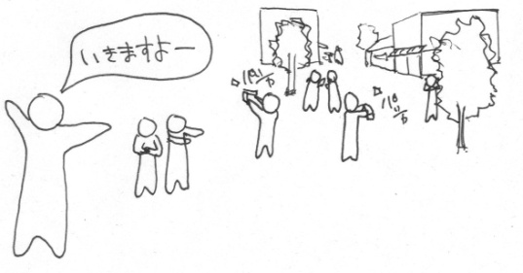
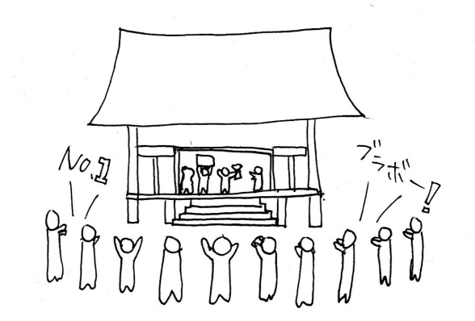
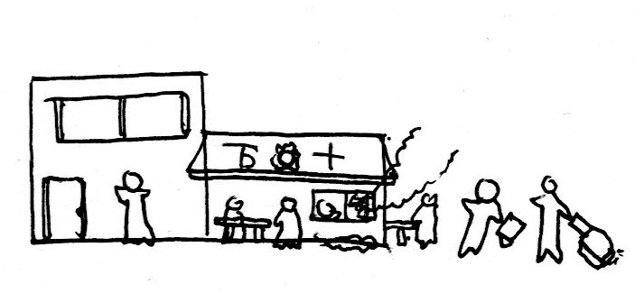
ビジネスマン
＆ファミリー
地域住民
市民・プロ
行政
観光客
YEAR
2011
福岡から通勤。
レンタサイクルとむしゃんよかを使いこなす。
桶屋町を皮切りに、モールが広がる。
モールの使い手を募集する
お城を見て帰る。
だんだんと、人の輪が広がっていく。活動も多様になっていく。
必要な場所に整備を進める。
城下町を散策するようになる。
2012
モール内のマンションを購入。
地域住民と一緒に、モールのルール作りを進める。
2015
職住近接の生活により、家庭円満！
町内会やまちづくりの会、プロの連携が生まれる。
体験型の活動に参加するため、宿泊客が増える。
妻は井戸端会議に花が咲く。
外部からの視察が増える
2020
晴れてビジネスマン引退！
地域住民として新たなまちづくりの担い手に。
起業を目指す若者から引退したビジネスマンまで、いろんな人が仲良く暮らす街になる。
住みたい街NO１として表彰される。
暮らしの色漂う観光地として観光客が訪れるようになる。
2040

